Slide 1


আশরাফুল আলম
প্রভাষক
শর্ষিনাবাদ ডিএস আলিম মাদরাসা ,
তারাকান্দা, ময়মনসিংহ।
স্বাগতম

Slide 2
ইসলাম শিক্ষা
দশম শ্রেণি
অধ্যায়- তিন
পাঠঃ ১০– (স্বদেশ প্রেম)

Slide 3
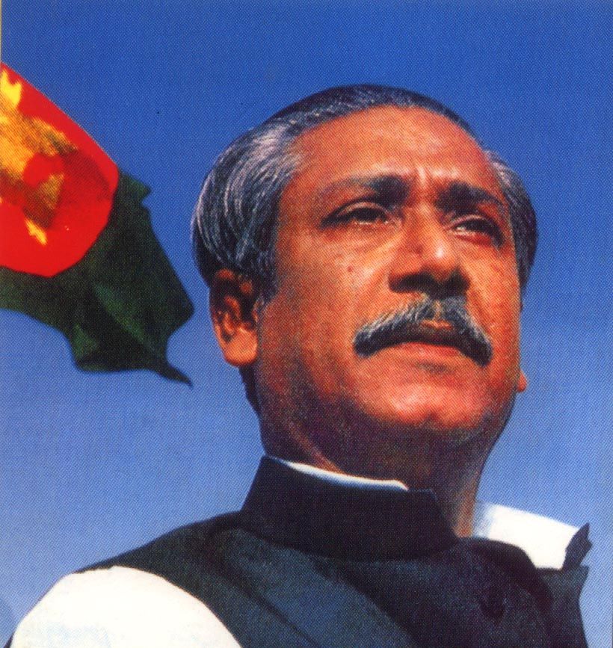
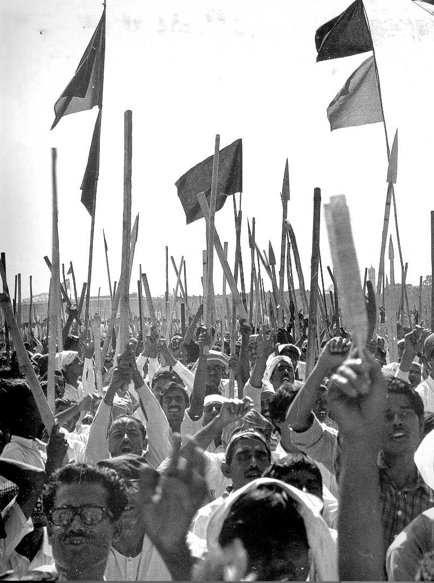
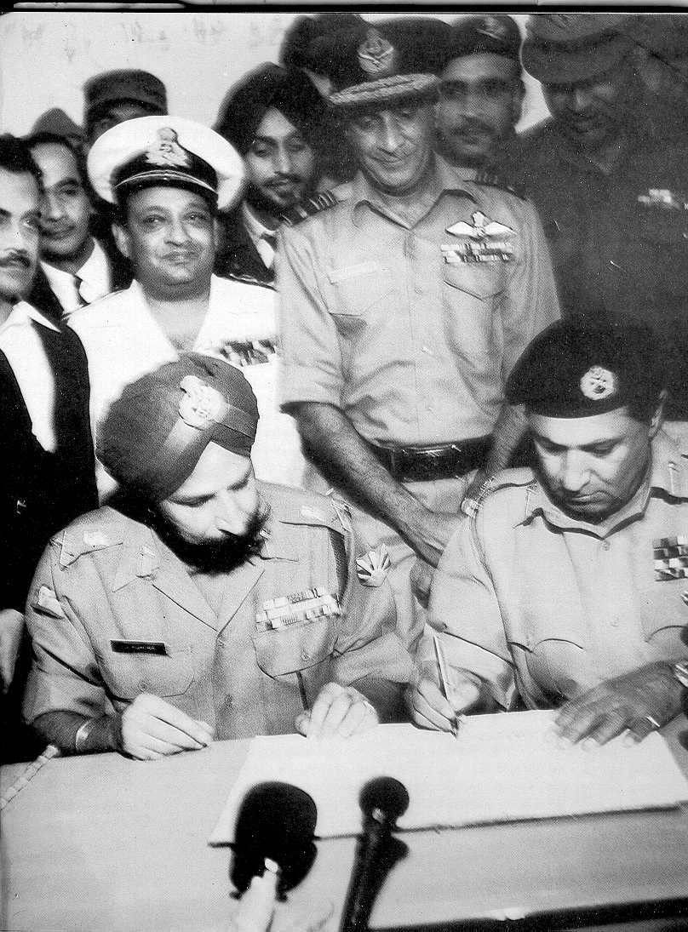
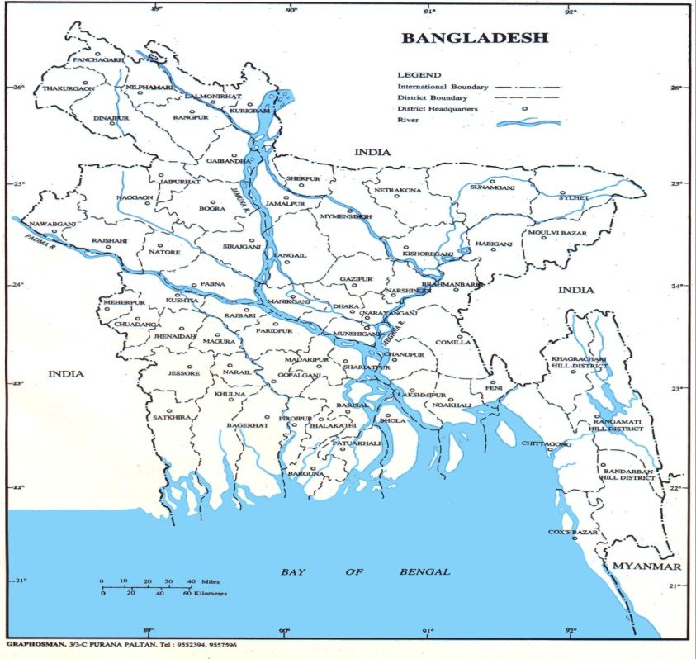

Slide 4
স্বদেশ প্রেম

Slide 5
পাঠ শেষে আমরা ......
স্বদেশপ্রেমের গুরুত্ব ও তাৎপর্য ব্যাখ্যা করতে পারব ।
ইসলামের দৃষ্টিতে স্বদেশপ্রেমের ব্যাখ্যা করতে পারব ।
দেশের প্রতি কর্তব্য বর্ণনা করতে পারব।

Slide 6
স্বদেশপ্রেম কি ?
স্বদেশ হল নিজ দেশ বা নিজ মাতৃভূমি। নিজ দেশের বা মাতৃভূমির প্রতি মায়া-মমতা, শ্রদ্ধা, ভালবাসার আকর্ষণই হল স্বদেশপ্রেম।

Slide 7
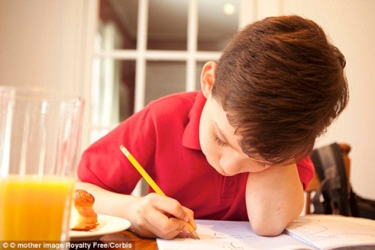
একক কাজ
দেশের উন্নতি সাধনে কি কি করতে হবে- খাতায় লিখ।

Slide 8
বাড়ির কাজ
ইসলামের আলোকে স্বদেশপ্রেমের গুরুত্ব- নিজ খাতায় লিখে নিয়ে আনবে।

Slide 9
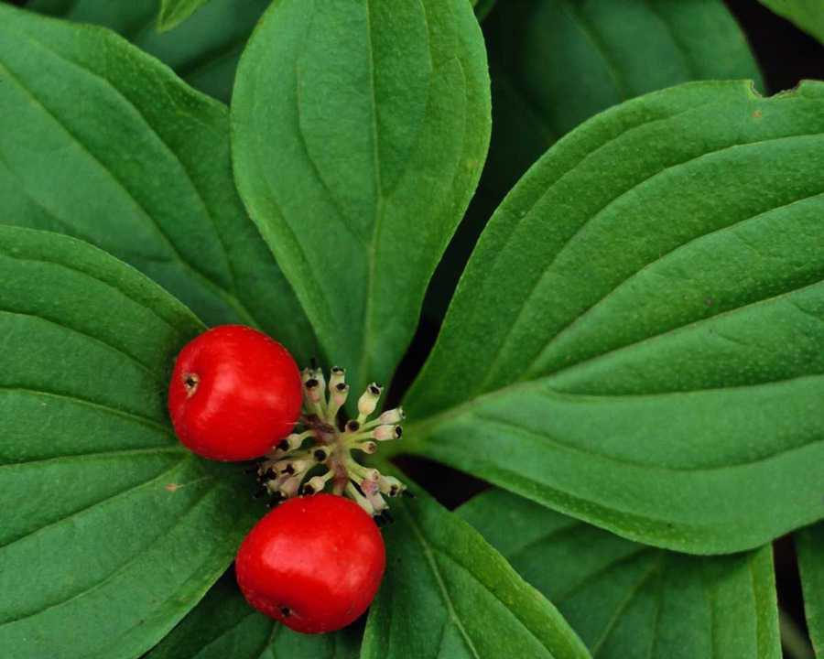
খোদা হাফেজ

